Slide 1
Universidade Tecnológica Federal do Paraná – UTFPR
Bacharelado em Ciência da Computação
BCC33B – Arquitetura e Organização de Computadores
Prof. Rogério A. Gonçalves
rogerioag@utfpr.edu.br

Slide 2

Aula 016
Aula de Hoje
Estruturas de Interconexão do Computador:
      Barramentos

Slide 3
Aula de Hoje
O que é um Barramento (Bus)?
Bus: É um meio de transporte coletivo?

Slide 4
Barramentos
Um barramento é um conector que une múltiplas fontes de dados e vias de conexão.
Interconecta os componentes de um Sistema Computacional.
Tipicamente consiste de um conjunto de linhas de controle, um conjunto de linhas de endereço e diversas linhas de dados.
Normalmente, broadcast.
Frequentemente agrupado.
  Uma série de canais em um barramento.
  Por exemplo: barramento de dados de 32 bits são 32 canais de bits separados.

Slide 5
Barramento de Dados
Transporta dados.
Lembre-se de que não existe diferença entre “dados” e “instruções” neste nível.
Largura é um determinante fundamental do desempenho.
8, 16, 32, 64 bits.

Slide 6
Barramento de Endereço
Identifica origem ou destino dos dados.
Por exemplo: CPU precisa ler uma instrução (dados) de determinado local na memória.
Largura do barramento determina capacidade máxima da memória do sistema.
  Por exemplo: 8080 tem barramento de endereço de 16 bits gerando espaço de endereços de 64k.

Slide 7
Barramento de Controle
Informação de controle e temporização:
Sinal de leitura/escrita de memória.
Solicitação de interrupção.
Sinais de clock.

Slide 8
Esquema de interconexão de um Barramento

Slide 9
Barramentos
Pentium 4
Processador
L1 e L2
caches
> 100 MB/seg
3.2 GB/seg
Hub 1
Controlador
Memória
RDRAM
Vídeo
RDRAM
Dual Ultra ATA/100
24 Mbit/seg
Discos
Hub 2
Controlador
I / O
4 Portas USB
LAN
PCI
100 Mbit/seg Ethernet
133 MB/seg (33 MHz, 32 bits)

Slide 10
Barramentos
Conceitos
  Função Lógica dos Barramentos
Características de Projetos de Barramentos
  Tipos de Barramentos
  Temporização de Barramentos
  Arbitragem de Barramentos
Exemplos de Barramentos
  PCI
  Barramento de sistema (CPU-Memória)

Slide 11
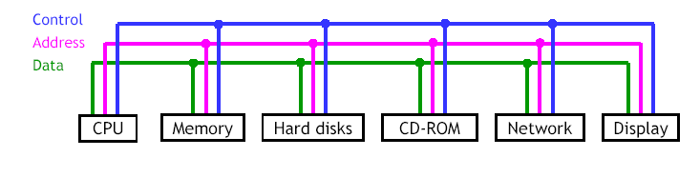
Barramentos
Barramento: Caminho que conecta os componentes de um Sistema de Computador
Constituído de: -Partes Físicas (fios, conectores,...)
-Protocolo de Controle

Slide 12
Barramentos
Conexões:
Cada dispositivo tem conexão individual para todos os outros:
  custo elevado,
  ocupa muito espaço (muita fiação),
  desempenho bom (não há disputa).

Slide 13
Barramentos
Conexões:
Dispositivos compartilham um conjunto comum de fios
⇒ Barramento Compartilhado:
    custo menor,
    menor espaço,
    desempenho menor (disputa o barramento).
Disp.1
Disp.2
Disp.3
...
Disp.N
Barramento Compartilhado

Slide 14
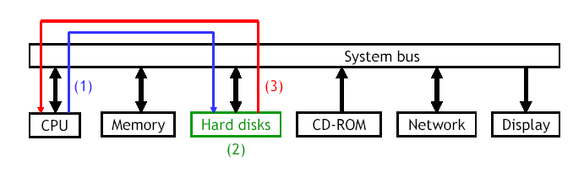

Barramentos
Uso Compartilhado:
Requer Protocolo de Controle para coordenar as comunicações entre os dispositivos.
Precisa de um árbitro para coordenar
a comunicação entre os dispositivos

Slide 15
Exemplo: Barramento Compartilhado
registradores
Chip CPU
ULA
Barramento
do sistema
Barramento
de memória
memória
Interface barramento
E/S
bridge
Barramento
de E/S
Slots de expansão
para outros dispositivos
como adaptadores de
rede
controlador
USB
adaptador
gráfico
controlador
disco
mouse
teclado
monitor
disco

Slide 16
Características de Projeto
Tipo: Maneira como se usa as linhas do barramento
- Dedicado
- Multiplexado
Temporização: Modo como são coordenados os eventos no barramento
- Síncronos
- Assíncronos

Slide 17
Características de Projeto
Largura do Barramento: Impacto sobre o desempenho do Sistema de Computador
- Endereços
- Dados
Arbitragem do Barramento: Protocolo de Controle do Barramento
- Centralizada
- Distribuída

Slide 18
Tipo de Barramento
Dedicado:
Utiliza linhas separadas (dedicadas) para dados e endereços
Maior quantidade de fiação
Maior custo
Melhor desempenho (alta taxa de transferência de dados menor disputa pelo barramento)
CPU
Barramento de Dados
Barramento de Endereços

Slide 19
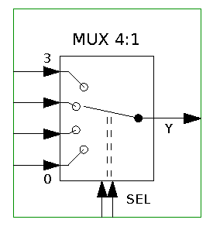
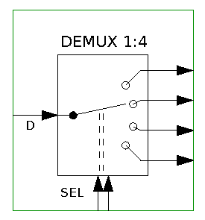
Tipo de Barramento
Multiplexado:
Utiliza as mesmas linhas para transferir para dados e endereços
Usa o Método de Multiplexação no Tempo:
  1 transfere endereços
  2otransfere dados
Menor quantidade de fiação
Menor custo
Pior desempenho (não pode transferir dados e endereços simultaneamente)
Cada dispositivo no barramento deve ser mais complexo para controlar a multiplexação
CPU
Barramento de Dados e Endereços

Slide 20
Temporização
Síncronos
Sinal de Clock é usado para sincronizar as operações do barramento (todos dispositivos “seguem” o clock)
Ciclo de Barramento:
  Vários ciclos podem ser necessários para se completar uma transação no barramento
Todos os eventos devem começar no início de um ciclo de clock
Protocolo de controle é simples (pouca lógica nos dispositivos)
Escorregamento de Clock: inviabiliza barramentos síncronos longos
Usados para conectar processador-memória: dispositivos que estão próximos e operam em alta velocidade
Ciclo do Barramento

Slide 21
Exemplo: Barramento Síncrono
Leitura síncrona de uma palavra da memória
T1
T2
T3
clock
1o endereço
endereço válido
3o dado
dado
2o MREQ
2o RD
tempo

Slide 22
Temporização
Assíncronos
Não usam sinal de clock para sincronizar as operações do barramento
Os eventos no barramento dependem de um evento ocorrido anteriormente
Protocolo de controle é mais complexo (exige handshake)
Mais flexíveis: podem “acomodar” tanto dispositivos lentos quanto dispositivos rápidos

Slide 23
Exemplo: Barramento Assíncrono
Leitura assíncrona de uma palavra da memória
1o endereço
endereço válido
2o MREQ
2o RD
3o MSYN
4o dado
dado
5o SSYN
tempo

Slide 24
Síncrono x Assíncrono
Barramento Síncrono:
  Sinais de Controle e Dados são acionados com relação a clock comum.
  Vantagem: baixa latência e alta taxa de transferência.
  Desvantagens:
    Cada dispositivo no barramento deve trabalhar na mesma taxa de clock
    Para evitar o clock skew, barramento não pode ser longo se ele for rápido
Barramento Assíncrono :
  Não segue o clock
  Pode acomodar uma ampla variedade de dispositivos
  Pode ser comprido (longo) sem se importar com o clock skew
  Protocolo de Comunicação é mais complicado
Notes:
There are substantial differences between the design requirements for the I/O buses and processor-memory buses and the backplane buses.
Consequently, there are two different schemes for communication on the bus: synchronous and asynchronous.
Synchronous bus includes a clock in the control lines and a fixed protocol for communication that is relative to the clock.
Since the protocol is fixed and everything happens with respect to the clock, it involves very logic and can run very fast. Most processor-memory buses fall into this category.
Synchronous buses have two major disadvantages: (1) every device on the bus must run at the same clock rate. (2) And if they are fast, they must be short to avoid clock skew problem.
By definition, an asynchronous bus is not clocked so it can accommodate a wide range of devices at different clock rates and can be lengthened without worrying about clock skew.
The draw back is that it can be slow and more complex because a handshaking protocol is needed to coordinate the transmission of data between the sender and receiver.
+2 = 28 min. (Y:08)

Slide 25
Clock Skew
Escorregamento de Clock – Limite de Velocidade
Circuito
Combinacional
Dispositivo 1
Dispositivo 2
registrador
registrador
tprop
test
tcomb
clock
tprop ⇒ Tempo de propagação: tempo necessário para propagar a entrada do FF para a saída
tcomb ⇒ Tempo combinacional: tempo necessário para atravessar o circuito combinacional
test ⇒ Tempo de estabelecimento: tempo mínimo durante o qual a entrada do FF precisa permanecer válida antes da transição do clock

Slide 26
Clock Skew
Escorregamento de Clock – Limite de Velocidade
Circuito
Combinacional
Dispositivo 1
Dispositivo 2
registrador
registrador
tprop
test
tcomb
clock
Num sistema ideal o período do clock precisa ser no mínimo tão grande quanto:
Tclock=tprop+tcomb+test

Slide 27
Clock Skew
Escorregamento de Clock – Limite de Velocidade
Circuito
Combinacional
Dispositivo 1
Dispositivo 2
registrador
registrador
tprop
test
tcomb
clock
Escorregamento do clock: É a diferença de tempo entre os instantes em que os dois dispositivos “enxergam” o sinal de clock. Ocorre porque o sinal de clock percorre caminhos diferentes para se propagar até os dispositivos.
Num sistema real deve-se considerar o tempo de escorregamento tescorreg. O período do clock precisa ser no mínimo tão grande quanto:Tclock=tprop+tcomb+test+tescorreg

Slide 28
Largura do Barramento
CPU
Memória
Barramento de Endereços
Quanto maior a largura do barramento de endereços:
- maior o número de posições endereçáveis
- melhor o desempenho
- mais fiação
- mais espaço físico
- maior custo
Exemplos:
Barramento de 8 bits: 2⁸ = 256 posições
Barramento de 16 bits: 2¹⁶ = 65.536 (64K) posições
Barramento de 32 bits: 2³² = 4G posições
Barramento de 64 bits: 2⁶⁴= 16777216 T posições ~ 16384 P ~ 16 E

Slide 29
Largura do Barramento
CPU
Memória
Barramento de Dados
Quanto maior a largura do barramento de dados:
- maior o número de bits transferidos por vez
- melhor o desempenho (maior taxa de transferência)
- mais fiação
- mais espaço físico
- maior custo
Exemplo:
Barramento de 8 bits e memória de 16 bits ⇒ requer 2 acessos à memória para buscar o dado.
Barramento de 32 bits e memória de 16 bits → em um único acesso à memória dois dados podem ser acessados.

Slide 30

Arbitragem do Barramento
Arbitragem
Como o barramento é compartilhado, é necessário um árbitro para controlar o acesso ao barramento.
Árbitro escolhe o “mestre” do barramento.
Tipos de Arbitragem:
-Centralizada
-Distribuída

Slide 31
Escolhendo um mestre
Como decidir qual dispositivo será o mestre do barramento – aquele que inicia uma transação no barramento?
A solução mais simples:
  O processador é o único mestre do barramento
  Principal problema: o processador fica envolvido em todas as transações
Múltiplos mestres:
  Um mestre do barramento que precise usar o barramento faz um pedido (request)
  Ele não pode usar o barramento até que seu pedido seja atendido
  Ele deve liberar o barramento quando ele finalizar o uso
Barramento PCI usa sinais “request” and “grant”

Slide 32
Arbitragem: Daisy Chain
Encadeamento
em série
Disp. 1
Maior
Prior.
Disp. N
Menor
Prior.
Disp. 2
Grant
Grant
Grant
Árbitro
Barram.
Release
Request
Vantagem: simples
Desvantagens:
  Não assegura “justiça”:
  Um dispositivo de baixa prioridade pode ficar bloqueado indefinidamente
  O sinal “grant daisy chain” também limita a velocidade do barramento
Notes:
The daisy chain arbitration scheme got its name from the structure for the grant line which chains through each device from the highest priority to the lowest priority.
The higher priority device will pass the grant line to the lower priority device ONLY if it does not want it so priority is built into the scheme.
The advantage of this scheme is simple. The disadvantages are:
(a) It cannot assure fairness. A low priority device may be locked out indefinitely.
(b) Also, the daisy chain grant line will limit the bus speed.
+1 = 39 min. (Y:19)

Slide 33
Arbitragem Centralizada: PCI
Disp. 1
Disp. 2
Disp. N
Grant
Req
Req
Req
Grant
Árbitro
Grant
-Cada mestre possui uma linha de “grant” e “request” independente dos demais
-Permite arbitragem em paralelo com transferência de dados do mestre atual
-PCI permite vários protocolos de controle: FIFO, Round-Robin, Prioridades,…

Slide 34
Arbitragem Distribuída
Não há Árbitro Central
Cada dispositivo verifica se o barramento está livre:
  Caso esteja livre:
    Dispositivo comunica que vai usar o barramento
    Ativa a “linha de ocupado” do barramento
    Dispositivo usa o barramento e depois desativa a “linha de ocupado”
  Caso esteja ocupado:
    Espera nova oportunidade e verifica periodicamente a ocupação do barramento

Slide 35
Largura de Banda
Vazão do Sistema :
Quantidade de informação transferida por unidade de tempo
Analogia: Avenida
  Potencial de Banda Passante
  Degradação de Desempenho
Dispositivo 1
Dispositivo 2
Bytes/s

Slide 36
Aumento da Banda Passante
1. Aumento da velocidade do clock
T1
clock
T1
T2

Slide 37
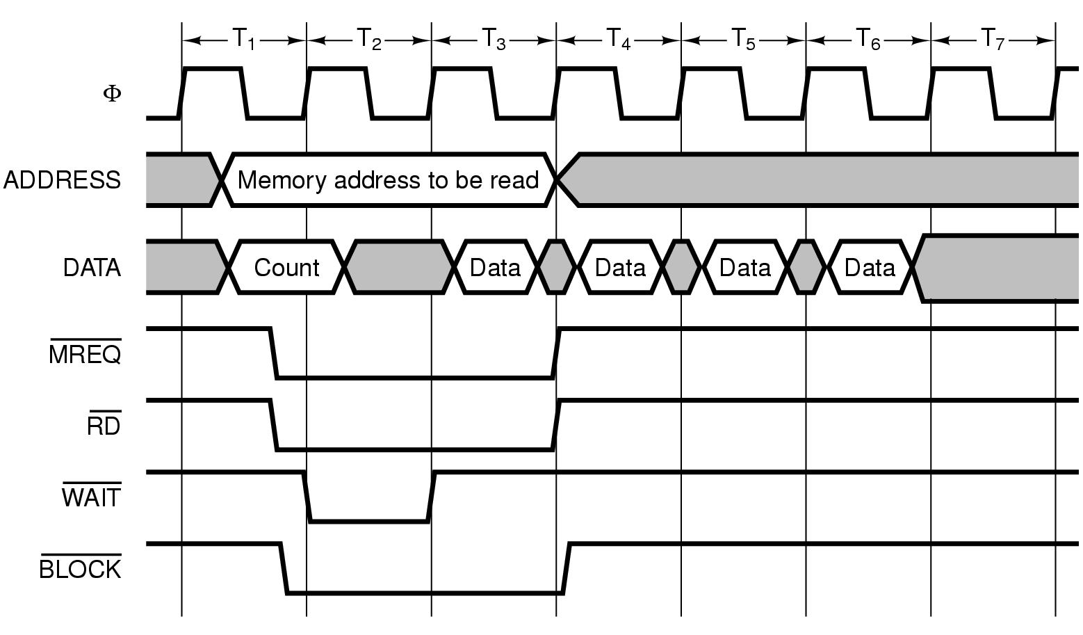
Aumento da Banda Passante
2. Transferência em Blocos

Slide 38
Aumento da Banda Passante
Largura do Barramento (transfere mais palavras em menos ciclos)
Barramentos Dedicados (linhas separadas para endereços e dados consome menos ciclos de barramento)

Slide 39
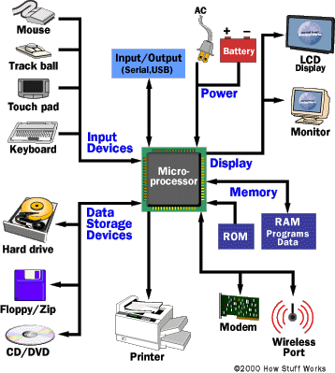
Hierarquia de Barramentos

Slide 40
Hierarquia de Barramentos
Ponto de Vista Lógico:
-Todos os dispositivos do sistema estão conectados diretamente ao barramento do sistema
Obs.: Barramentos operam com diferentes velocidades, larguras e formatos de dados
Ponto de Vista Operacional:
-Os barramentos são separados por “pontes” (“bridges”).
-Pontes: transportam informações de um barramento para outro, tratando formatos distintos de dados e protocolos.

Slide 41
Exemplo de
Hierarquia de
Barramentos

Slide 42
Vantagens dos Barramentos
Versatilidade:
  Novos dispositivos podem ser facilmente adicionados.
  Dispositivos periféricos podem ser movidos entre sistemas
  de computadores que usam o mesmo padrão de barramentos.
Baixo Custo:
  Um único conjunto de fios é compartilhado de várias maneiras.
Fornece uma maneira de gerenciar a complexidade do projeto
  Dispositivo apenas tem de implementar o padrão do barramento.
Dispositivo E/S
Dispositivo E/S
Dispositivo E/S
Processador
Memória
Notes:
The two major advantages of the bus organization are versatility and low cost.
By versatility, we mean new devices can easily be added.
Furthermore, if a device is designed according to a industry bus standard, it can be move between computer systems that use the same bus standard.
The bus organization is a low cost solution because a single set of wires is shared in multiple ways.
+1 = 7 min. (X:47)

Slide 43
Desvantagens dos Barramentos
Barramento cria um “gargalo” de comunicação
  Largura de Banda do barramento pode limitar o desempenho de E/S.
A velocidade máxima do barramento é amplamente limitada por:
  O comprimento do barramento.
  O número de dispositivos no barramento.
  A necessidade de suportar uma variedade de dispositivos com:
    Ampla variação de latências.
    Ampla variação de taxas de transferências de dados.
Dispositivo E/S
Dispositivo E/S
Dispositivo E/S
Processador
Memória
Notes:
The major disadvantage of the bus organization is that it creates a communication bottleneck. When I/O must pass through a single bus, the bandwidth of that bus can limit the maximum I/O throughput.
The maximum bus speed is also largely limited by:
(a) The length of the bus.
(b) The number of I/O devices on the bus.
(C) And the need to support a wide range of devices with a widely varying latencies and
data transfer rates.
+2 = 9 min. (Y:49)

Slide 44
Questões
O que é um barramento?
Quais são as funções lógicas de um barramento?
Explique as seguintes características dos barramentos:
- Tipo: Dedicado x Multiplexado
- Temporização:
- Síncrona
- Assíncrona
- Largura:
- Endereços
- Dados
- Arbitragem:
- Centralizada
- Distribuída
O que é hierarquia de barramento?
O que significa escorregamento de clock?
Como se pode aumentar a largura de banda do barramento?

Slide 45
Resumo da Aula de Hoje
Tópicos mais importantes:
Barramentos
Entregar folha com:
  Nome
  RA
  Data de Hoje
  Resumo

Slide 46
Referências
Notas de aula do Prof. João Angelo Martini do DIN-UEM.
Livro do Stalings, capítulo 3.

